Slide 1

Mercado Financeiro com R
http://www.free-powerpoint-templates-design.com

Slide 2

Investidores na Bolsa
0,03%
54%
Notes:
É um assunto útil pra quem não quer trabalhar até os 65 anos como será o caso
Brasil: o número de investidores pessoas físicas ativos chegou a 730 mil (0,3%)
https://g1.globo.com/economia/noticia/2018/10/04/bovespa-ganhou-mais-de-110-mil-novos-investidores-em-2018.ghtml
https://www.folhadelondrina.com.br/economia/so-0-2-dos-brasileiros-estao-na-bolsa-989500.html
EUA: 54 percent of American households own stocks, down from 62 percent
https://www.cnbc.com/2017/11/02/stocks-are-high-but-investor-numbers-are-low.html
Investimentos no total: Associação Brasileira das Entidades dos Mercados Financeiro e de Capitais (Anbima) mostra que 58% dos brasileiros não têm nenhum investimento financeiro. Segundo o levantamento, dos 42% que têm alguma aplicação, apenas 9% fizeram algum aporte em 2017.
https://www.folhadelondrina.com.br/economia/so-0-2-dos-brasileiros-estao-na-bolsa-989500.html

Slide 3
Poucas mulheres na Bolsa
37%
Notes:
Mulheres: 155,5 mil, o que significou um avanço de 93,1% (Na Pampulha se estima155 mil pessoas)
Homens 410,1 mil, cresceu 37,7%
https://exame.abril.com.br/negocios/dino/cresce-o-numero-de-mulheres-investidoras-na-bolsa-e-no-tesouro-direto/

Slide 4
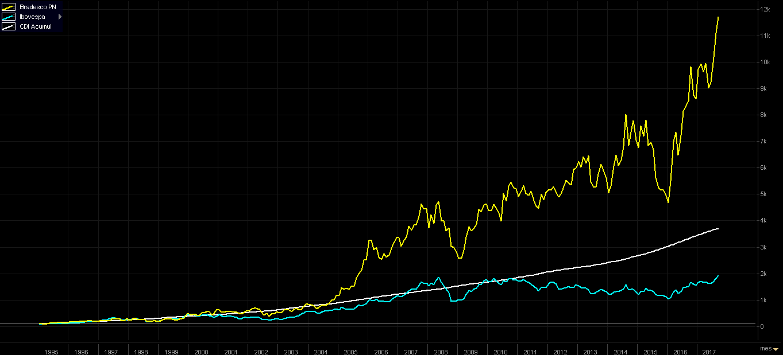
Caminho para a Independência Financeira
Bradesco
R$ 1.080.000
CDI
Ibovespa
R$ 9.000
Notes:
R$ 100,00 em ações do Bradesco em 1995 e reinvestisse os dividendos, hoje teria quase R$ 12.000,00 Fonte: Suno Research em https://www.sunoresearch.com.br/artigos/porque-investir-em-acoes/
9.000 – 1.080.000 (23anos)
500 – 60.000
ITUB4 R$100 – chega a 17K (R$6.000 dava R$1080000)
https://economistavisual.com/dividendos/
Banco Itaú (ITUB4) de 1995 a 2017
https://www.sunoresearch.com.br/artigos/dividendos/
ALPA4: R$ 500 nela 2002 e manteve até 2017, ganhou R$ 13.292.

Slide 5
Valuation
Encontrando boas empresas

Slide 6
Análise Fundamentalista
Foco em dividendos
Ganhos a longo prazo
Notes:
Analise Fundamentalista
Foco em dividendos
Ganhos em longo prazo

Slide 7

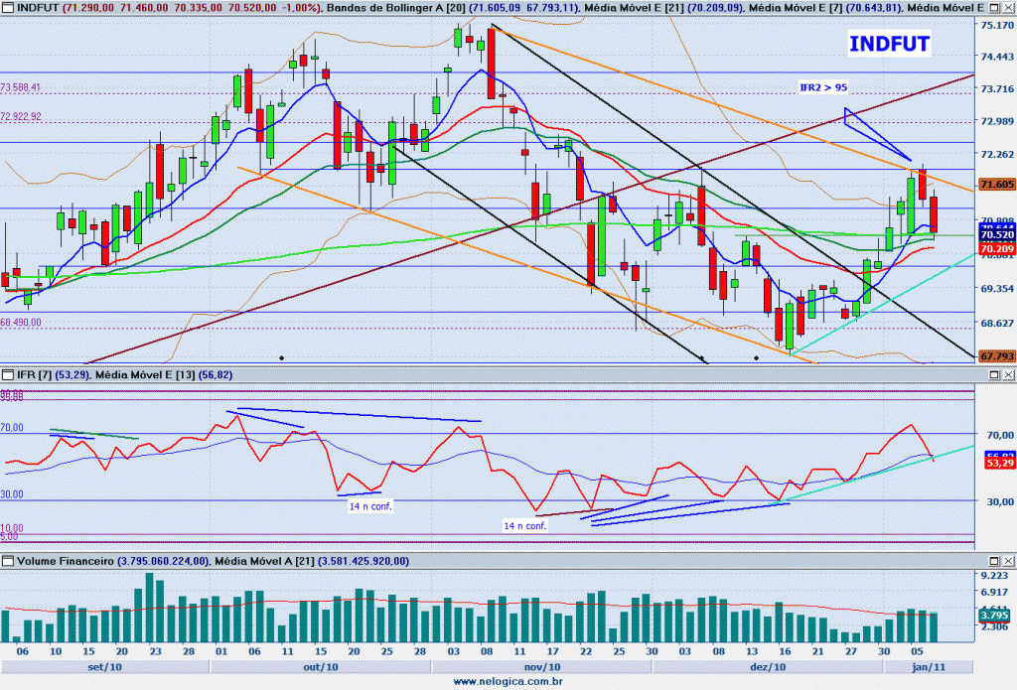
Análise Fundamentalista
Foco em dividendos
Ganhos a longo Prazo
Notes:
Analise Fundamentalista
Foco em dividendos
Ganhos em longo prazo

Slide 8
Indicadores para a Análise
P/L
ROIC
Dívidas
Preço pelo lucro
Retorno sobre o capital investido
O quão endividada a empresa está
Ativos
Cotação
Dividendos
Quanto ela tem de dinheiro
Preço atual da ação
Histórico de dividendos
Notes:
P/L – e quantos anos as empresas me paga de volta o que eu

Slide 9
Passo a passo
01
Nomes das empresas
02
Indicadores
03
Filtrar melhores
04
Analisar
Notes:
-Existem mais de 480 empresas na bolsa, não tem como olhar todas todo mês
-

Slide 10
Passo a passo
01
Nomes das empresas
02
Obter indicadores
03
Filtrar melhores empresas
04
Analisar mercado
Notes:
-Existem mais de 480 empresas na bolsa, não tem como olhar todas todo mês
-

Slide 11
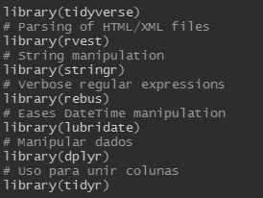
Web Scrap - Bibliotecas
rvest
Torna possível obter dados de
páginas HTML
(como o Beautiful soup)

Slide 12
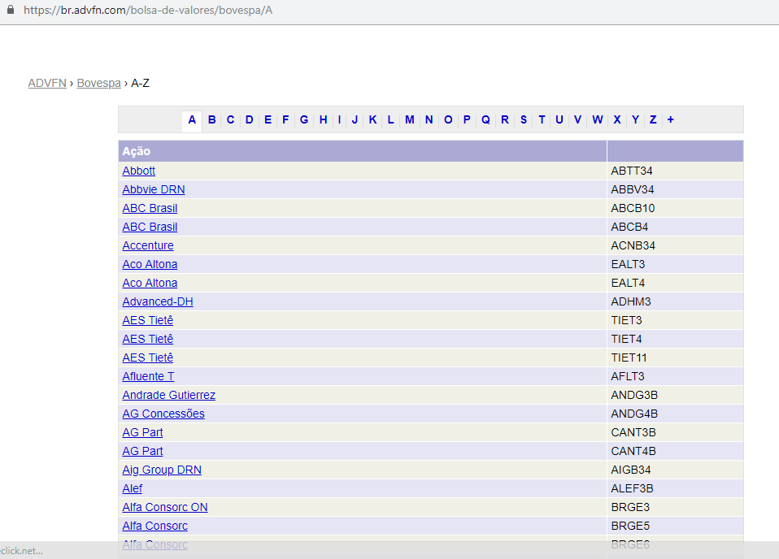
vespa/A
Notes:
Temos que pegar todas a páginas de A a Z e depois compilar em um data frame

Slide 13
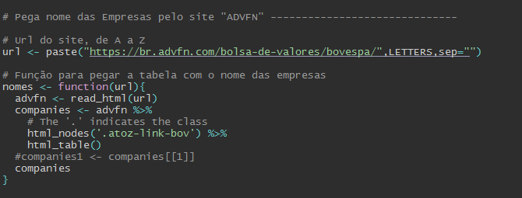
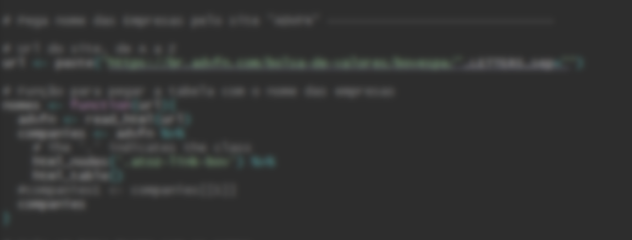
Obtendo nomes das empresas
WebScrap Nomes
url <- “www.site.com”
URL
Ler o Site
read_html(url)
Obter Tabela com os nomes
html_nodes(‘.class do objeto')
Notes:
A função que eu crio “nomes” pega todos os nomes do site advfn e me retorna em forma de data frame
dados1 <-

Slide 14
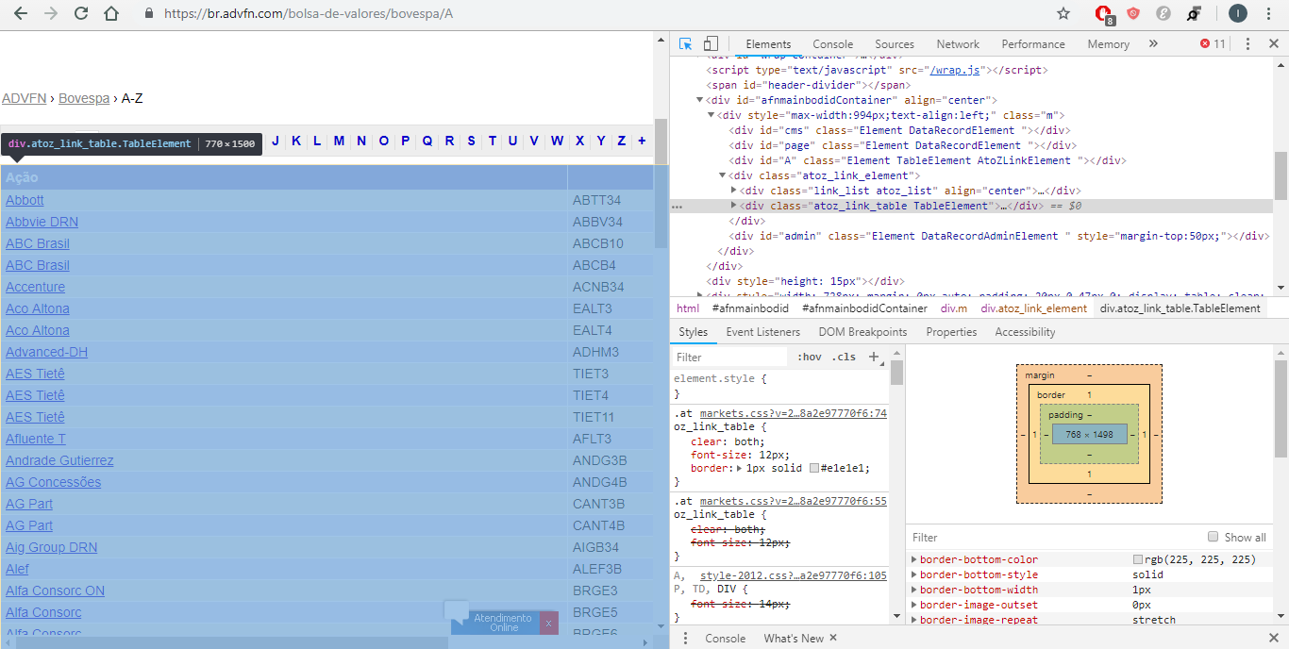
<div class=“atoz_link_table
Notes:
Vai em inspecionar código de página (no chrome nesse caso)

Slide 15
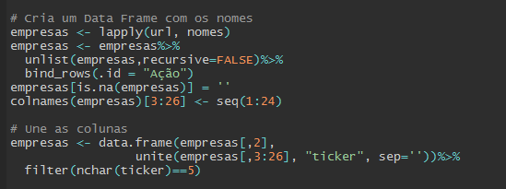
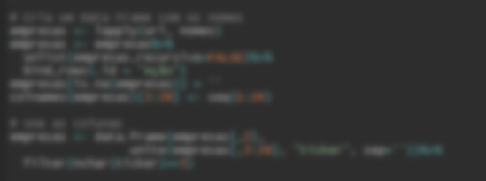
Obtendo nomes das empresas
Lapply
A cada URL
WebScrap Nomes
Unir Tabelas
Tabela de Nomes
Notes:
Transformo os dados em tabela, unindo tudo que tirei da página

Slide 16
Passo a passo
01
Nomes das empresas
02
Indicadores
03
Filtrar melhores empresas
04
Analisar mercado
Notes:
-Existem mais de 480 empresas na bolsa, não tem como olhar todas todo mês
-

Slide 17
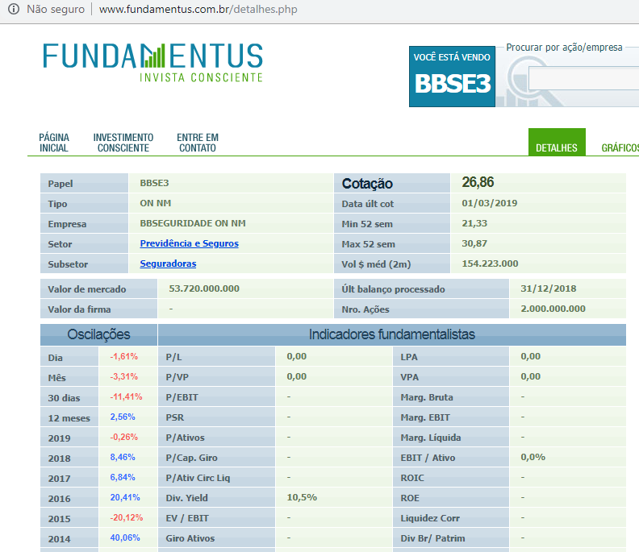
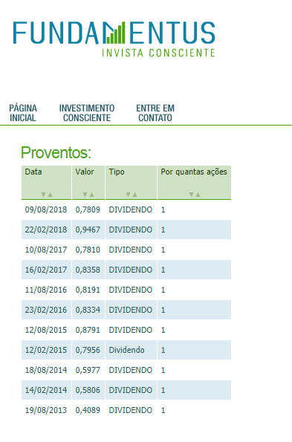
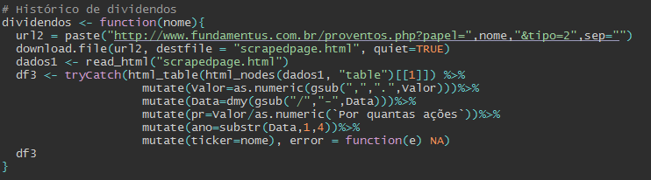
WebScrapping
Dividendos
Notes:
Outro site muito bom para ações é o fundamentus
Transformo os dados em tabela, unindo tudo que tirei da página

Slide 18
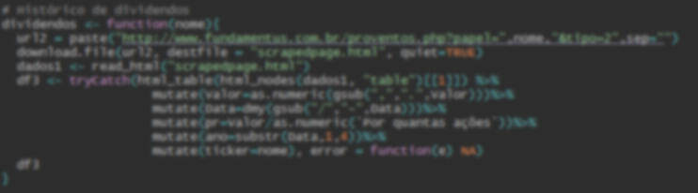
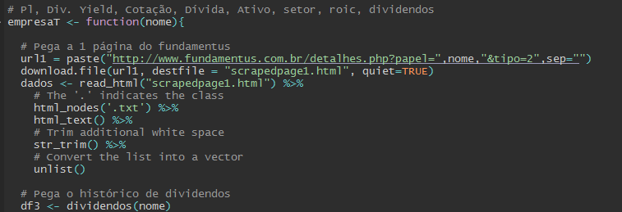
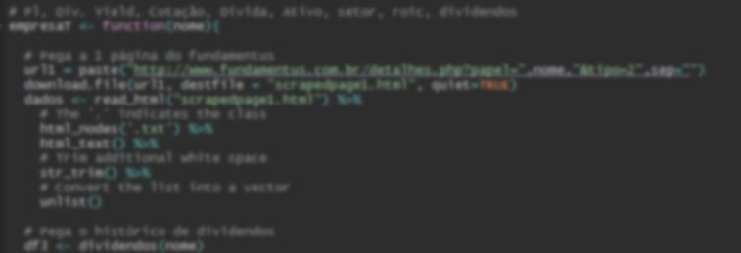
Obtendo Indicadores
Lapply
A cada Nome
WebScrap Ind.
Unir Tabelas
Indicadores
Notes:
Outro site muito bom para ações é o fundamentus
Transformo os dados em tabela, unindo tudo que tirei da página

Slide 19
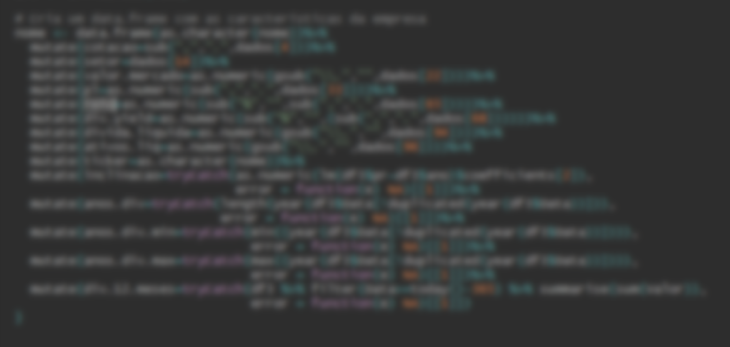
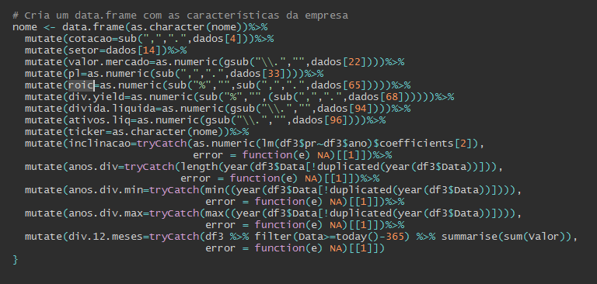
Obtendo Indicadores
 | Cotação
 | Setor
 | P/L
 | ROIC
 | Divida e Ativos
 | Dividend Yield
 | Anos de dividendos
Indicadores

Slide 20
Passo a passo
01
Nomes das empresas
02
Indicadores
03
Filtrar melhores
04
Analisar mercado
Notes:
-Existem mais de 480 empresas na bolsa, não tem como olhar todas todo mês
-

Slide 21
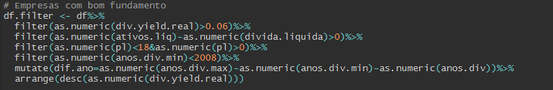
Filtrando empresas
Div Yield
Ativos
P/L
1° Ano Dividendo
> 6%
Ativos > Passivos
> 0 e <18
< 2008

Slide 22
Filtrando empresas
Santanense | CTSA3
Santanense | CTSA4
Grendene | GRND3
Sondotecnica | SOND6
Merc Financ | MERC4
Par Al Bahia | PEAB3
Sondotecnica | SOND5
Telefônica | VIVT4
Telefônica | VIVT3
Unipar | UNIP6
Inds Romi | ROMI3
Unipar | UNIP5
Tran Paulist | TRPL4
Santanense
Grendene
Sondotecnica
Merc Financ
Par Al Bahia
Telefônica
Inds Romi
Unipar
Tran Paulist

Slide 23
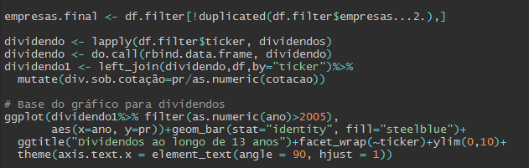
Filtrando empresas
Obtendo Dividendos
Gráfico de dividendos

Slide 24
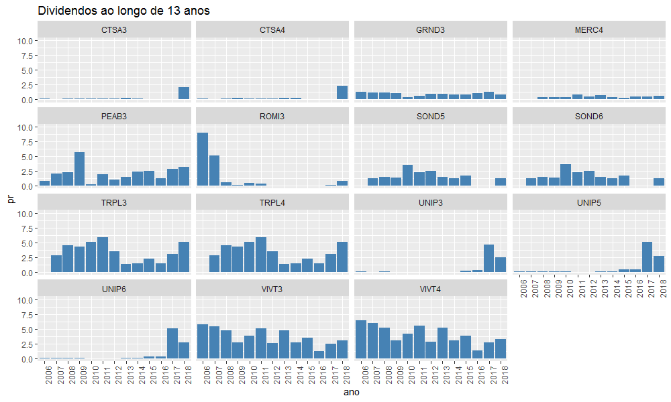

Slide 26
Passo a passo
01
Nomes das empresas
02
Indicadores
03
Filtrar melhores
04
Analisar
Notes:
-Existem mais de 480 empresas na bolsa, não tem como olhar todas todo mês
-

Slide 27

Analisando empresas
Grendene
Sondotecnica
Merc Financ
Par Al Bahia
Inds Romi
Tran Paulist
$$Preço justo=\frac{Div para esse ano}{k−g}$$
Notes:
k – taxa de desconto que o investidor espera da ação
g – taxa de crescimento dos dividendos

Slide 28
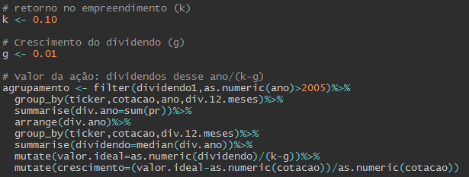
Valuation

Slide 29
Empresa | Preço Atual | Preço Justo | Crescimento
GRND3 | 8.70 | 10.8888889 | 25%
SOND5 | 17.07 | 18.8855556 | 11%
SOND6 | 15.07 | 18.8855556 | 25%
MERC4 | 7.00 | 4.5888889 | -34%
PEAB3 | 41.00 | 23.1433333 | -43%
ROMI3 | 10.90 | 3.6666667 | -66%
TRPL4 | 79.50 | 33.7544444 | -58%

Slide 30
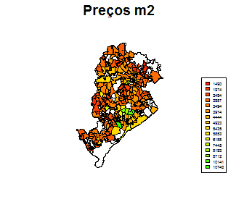
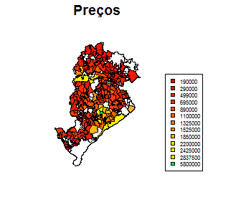
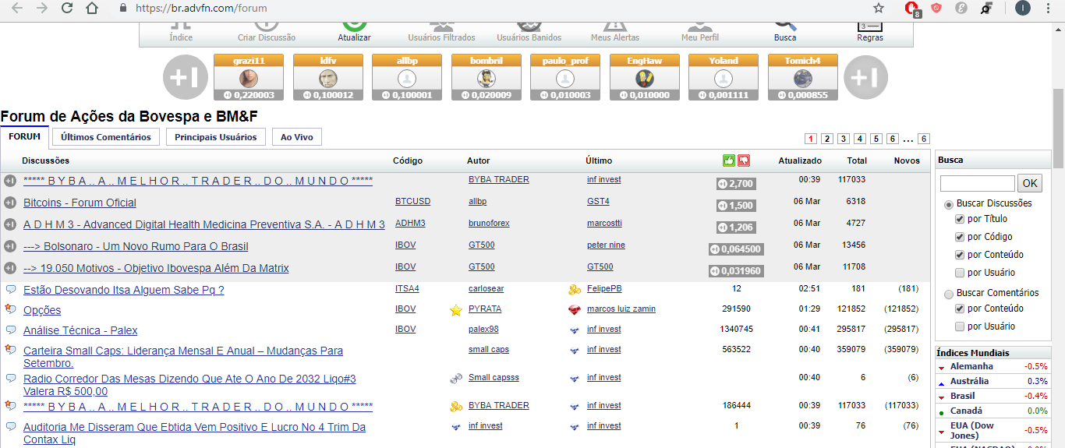
Outros Usos do scrapper
Preço do m² para FII
Forums e análises
Dados históricos para regressões

Slide 31
Obrigada!

